Slide 1
Звіт по виконанню лабораторної роботи з дисціпліни “Проєктування ПЗ технології ЦД”
Доповідач: аспірант групи КП-21ф,
Ільїн Максим Олександрович

Slide 2
Основні відомості
Тематика: Система моніторингу якості повітря в містах.
Мета: Створення комплексної системи для моніторингу та аналізу якості повітря в містах, що дозволить населенню та владі оцінювати стан навколишнього середовища та вживати відповідних заходів для його покращення.

Slide 3
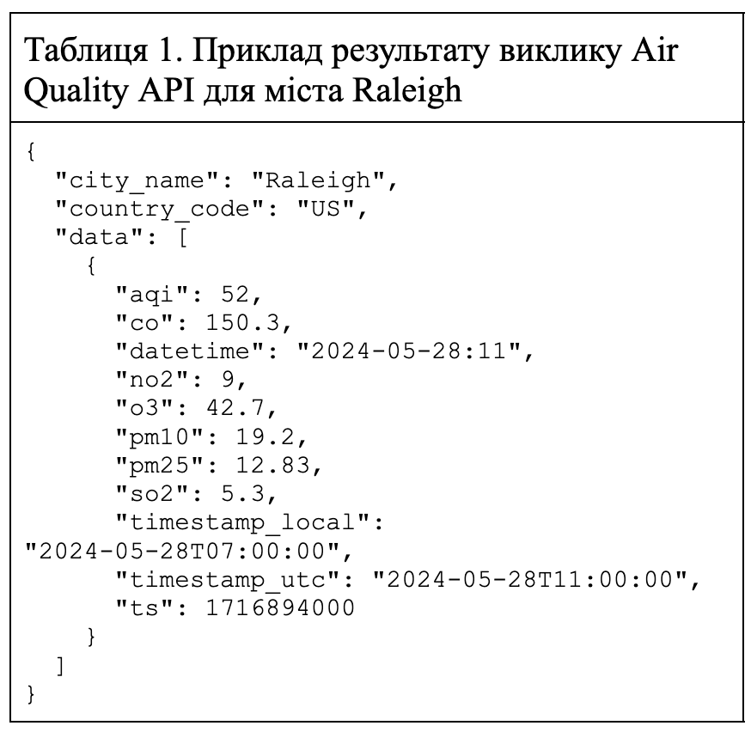
ДЖЕРЕЛО
дані
В якості джерела даних було використано Air Quality API:
Даний API надає дані стосовно якості повітря, поточну якість повітря для будь-якої точки світу за її координатами або назвою міста та країни за період 72 годин.
Дані оновлюються щогодинно.
Безкоштовна версія API обмежена 25 викликами на день.

Slide 4
ГЕНЕРАТОР
дані
Генератор даних було реалізовано за допомогою Azure Functions:
Тригером виклику функції є таймер, що спрацьовує раз на годину. Це пов’язано із частотою оновлення даних у API.
Функція робить звернення до API, виконує збереження даних для історичного аналізу, перевіряє, чи не є перевищеними норми забруднення та оновлює дані у цифрових двійниках.
Звернення виконується для 10 сенсорів – по одному на кожен район міста Київ.

Slide 5
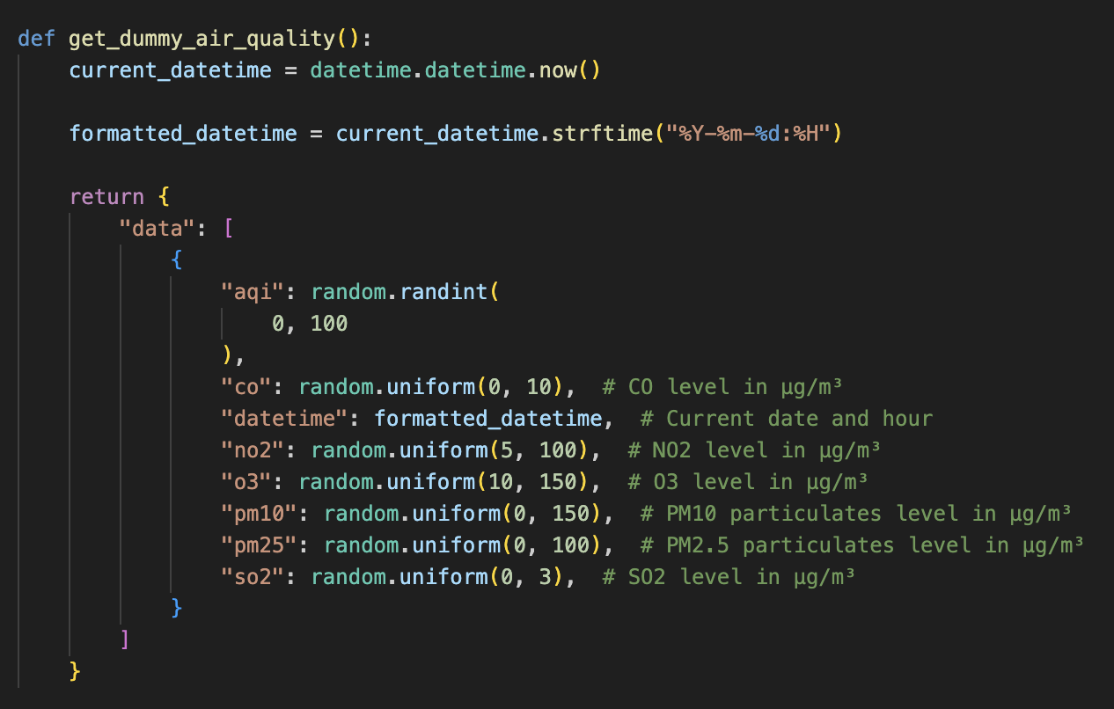
ТЕСТУВАННЯ
дані
В зв’язку із обмеженням API для отримання інформації про забруднення з датчиків у кількості 25 викликів на день, для тестування був розроблений програмний генератор даних, що виконує симуляцію реальних даних та оновлює показники забруднення кожні 10 секунд.
Рис. 1. Функція генерації симульованих даних

Slide 6
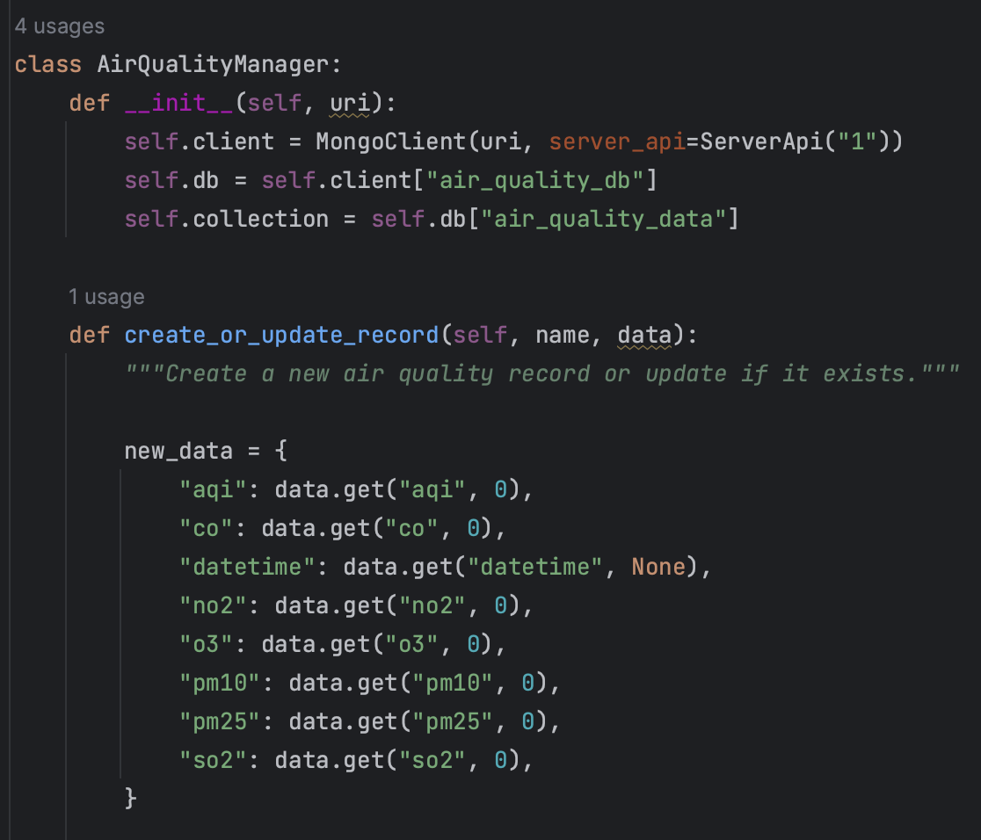
СХОВИЩЕ
дані
Для збереження історичних даних було використано MongoDB.
Було реалізовано CRUD інтерфейс для роботи з історичними даними.
Рис. 2. Фрагмент модулю, що реалізовує CRUD-інтерфейс для роботи з історичними даними

Slide 7

Azure Digital Twins
запропоноване рішення
Реалізацію візуальної репрезентації було розділено на дві частини в зв’язку із обмеженнями платформи Azure Digital Twins:
Azure Digital Twins 3D Scenes використовувалась для візуального моделювання взаємодії датчиків забруднення повітря із сервером міського додатку, який виконує сповіщення кінцевих користувачів про забруднення повітря.
Flask server + HTML/CSS/JS використовувались для реалізації аналітичного модулю системи, що надає доступ до історичних даних у вигляді JSON-файлу, або графіків зміни відповідних забруднюючих факторів у часі.
Рис. 3. 3D модель, що репрезентує 10 сенсорів забруднення, сервер додатку і телефон кінцевого користувача, створена у форматі .glb для відтворення у Azure Digital Twins 3D Scenes

Slide 8
Моделі двійників
запропоноване рішення
Було створено наступні моделі двійників, визначені відповідними JSON-файлами схем:
DistrictSensor – цифровий двійник сенсору забруднення повітря, містить в схемі координати знаходження, назву району міста та показники забруднення.
CoordinatesModel – модель координат географічної точки.
СityApp – цифровий двійник застосунку Київ Цифровий.
UserPhone – цифровий двійник телефону користувача із встановленим застосунком Київ Цифровий.

Slide 9
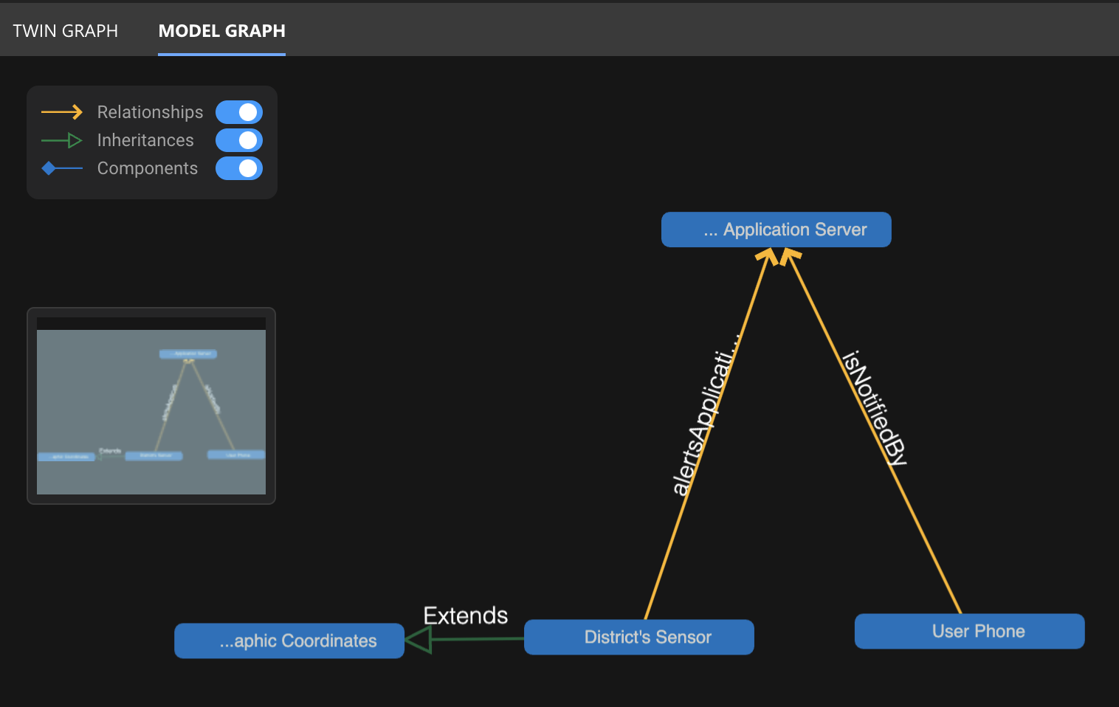
Візуальна репрезентація
запропоноване рішення
Цифрових двійників було створено за допомогою платформи Azure Digital Twins.
Моделі пов’язані наступним зв’язком:
Дані на датчиках оновлюються із інтервалом раз на 10 секунд;
При перевищенні допустимих значень забруднення, до серверу застосунку відправляється alert із вказаним рівнем небезпеки.
Якщо рівень небезпеки становить 2 і більше, то на мобільному телефоні кінцевого користувача активується нотифікація із повідомленням про існуюче забруднення повітря.
Рис. 4. Граф зв’язків моделей у Azure Digital Twins.

Slide 10
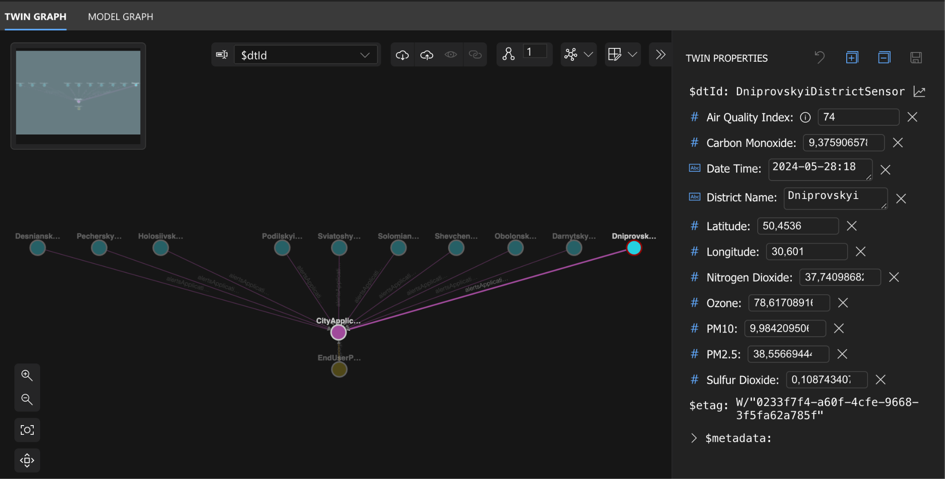
Візуальна репрезентація
запропоноване рішення
Рис. 5. Візуальна репрезентація двійників у Azure Digital Twins.

Slide 11
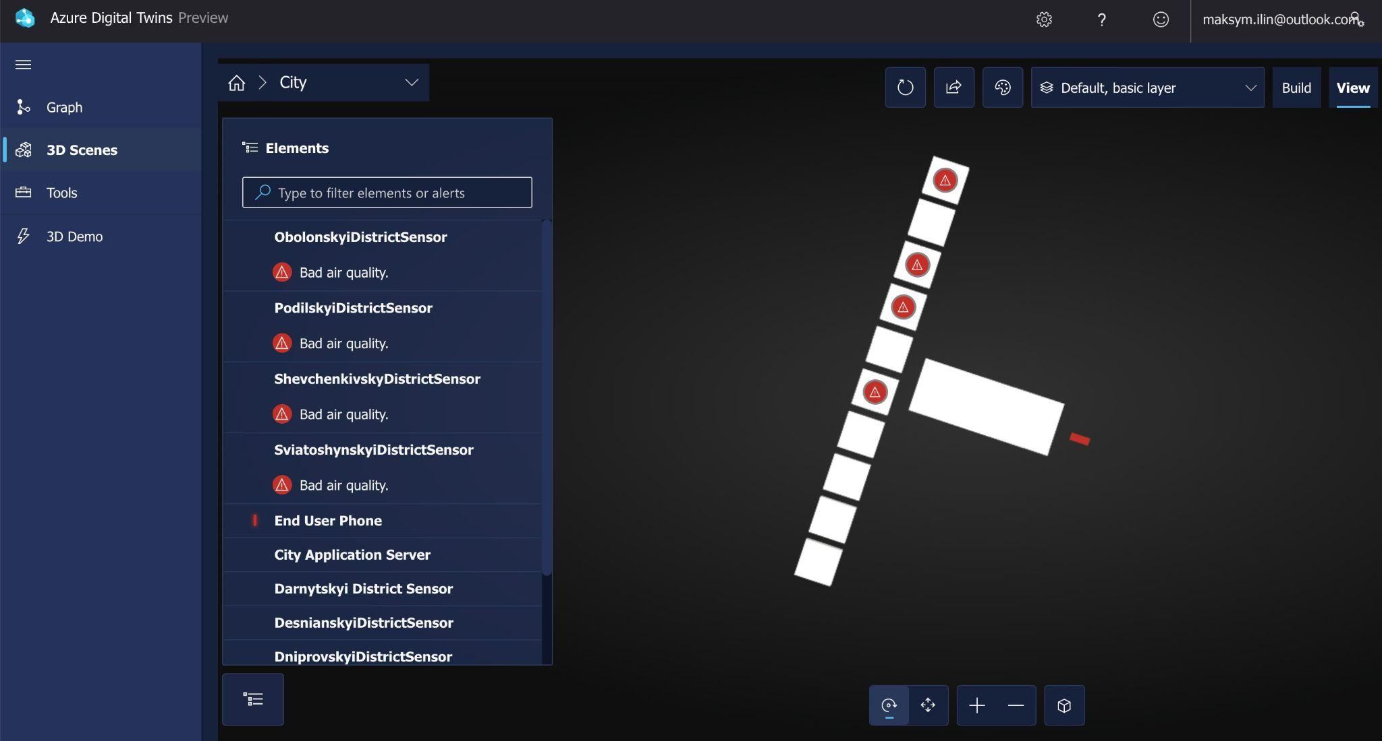
Моделювання взаємодії
запропоноване рішення
Візуальне моделювання взаємодії було реалізовано у Azure Digital Twins 3D Scenes.
Рис. 6. Сцена, що відображає актуальний стан двійників у Azure Digital Twins 3D Scenes

Slide 12
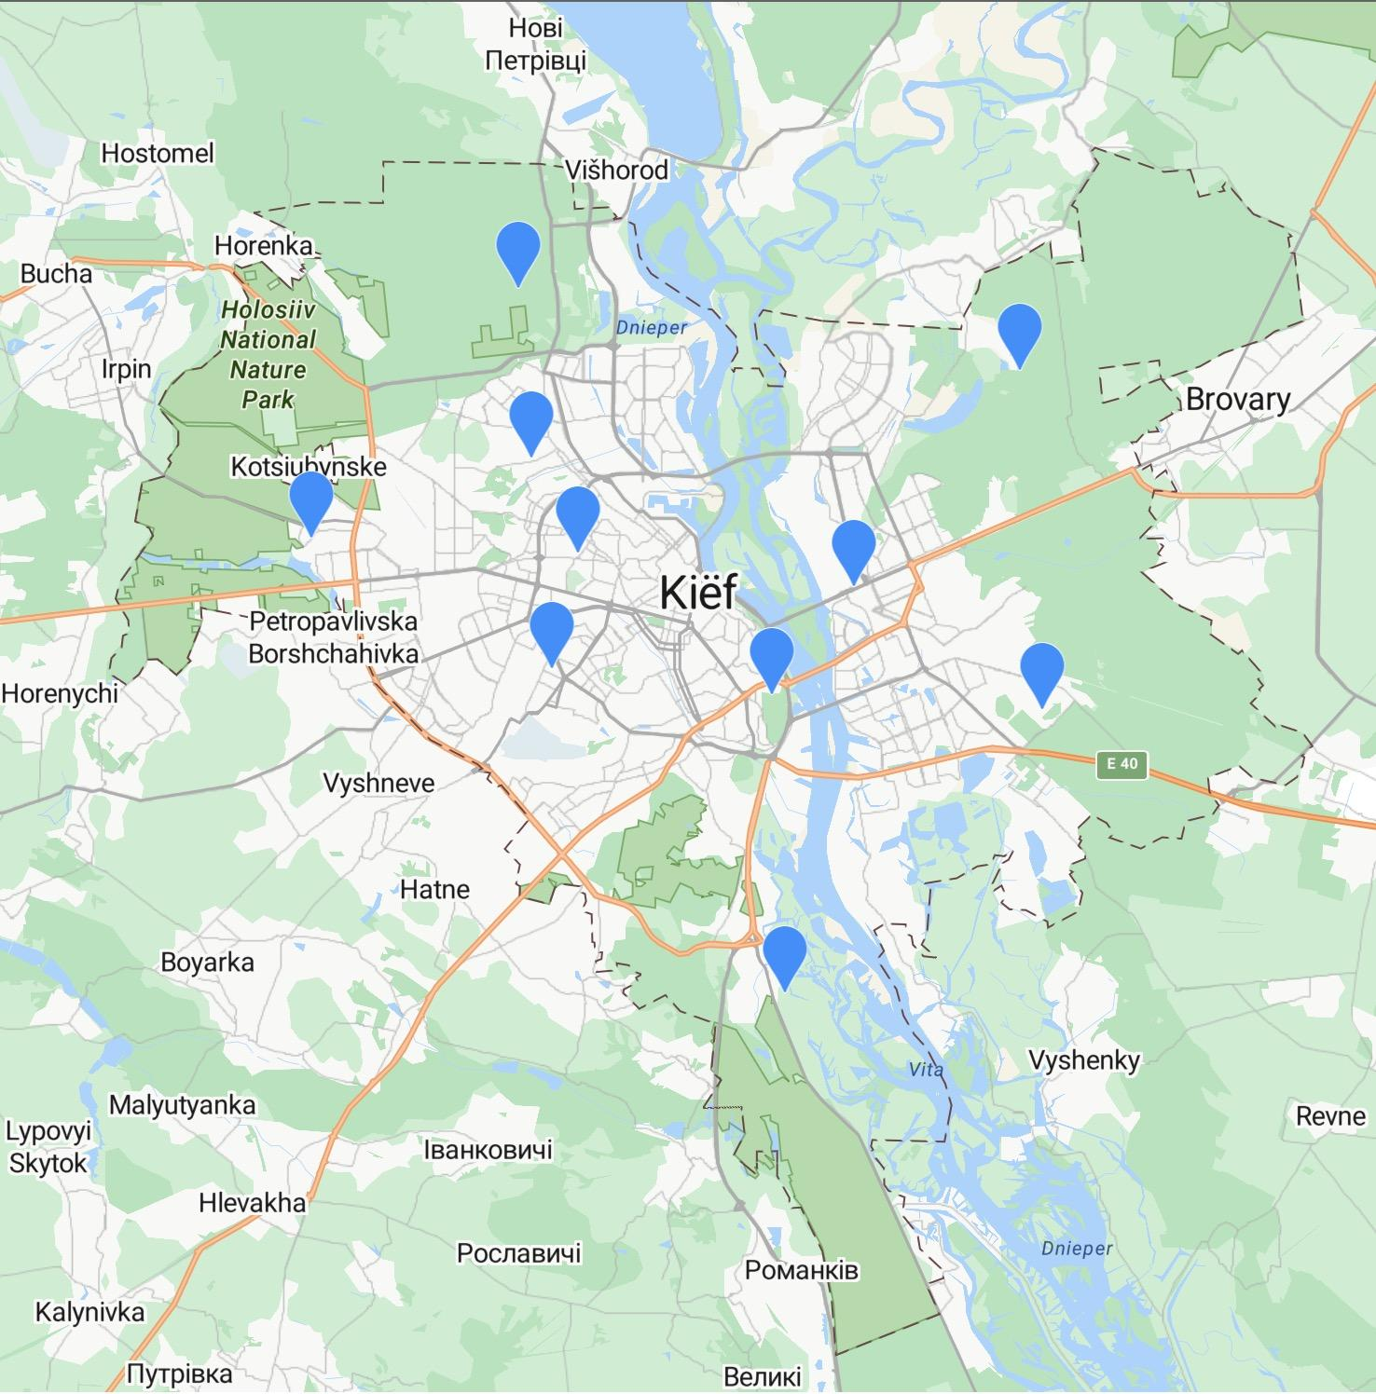
Модуль аналітики
запропоноване рішення
Для реалізації модулю аналітики було використано сервіс Azure Maps.
Серверну частину було реалізовано за допомогою python-фреймворку Flask та інтерфейсу, реалізованому із використанням HTML/CSS/JS.
Рис. 7. Відображення наявних сенсорів на Azure Maps

Slide 13
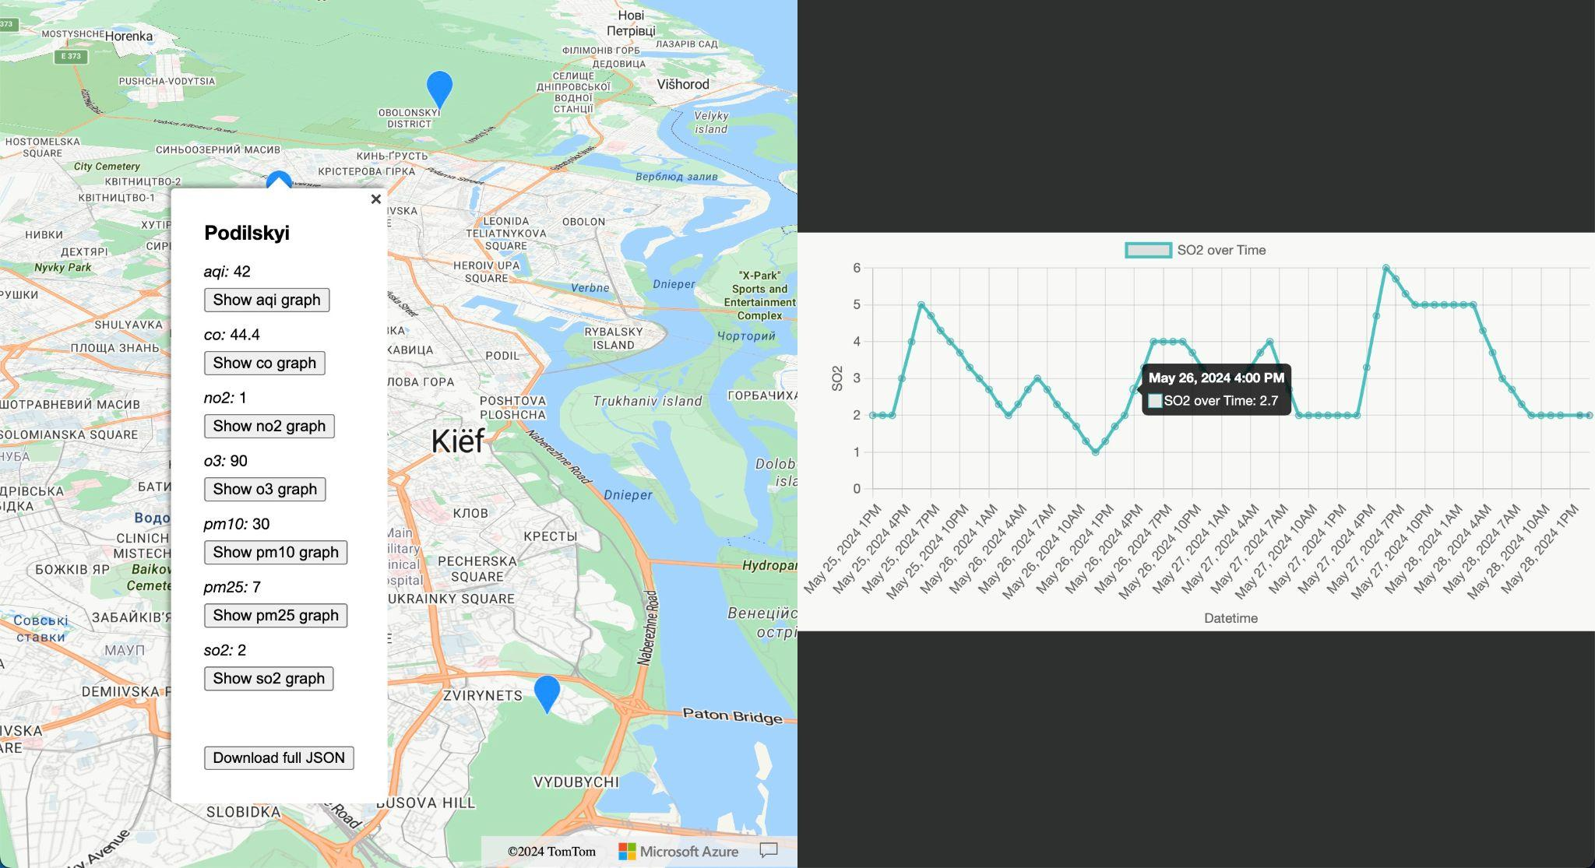
Модуль аналітики
запропоноване рішення
Рис. 8. Відображення актуальних значень показників забруднень та інтерактивного графіку історичних даних

Slide 14
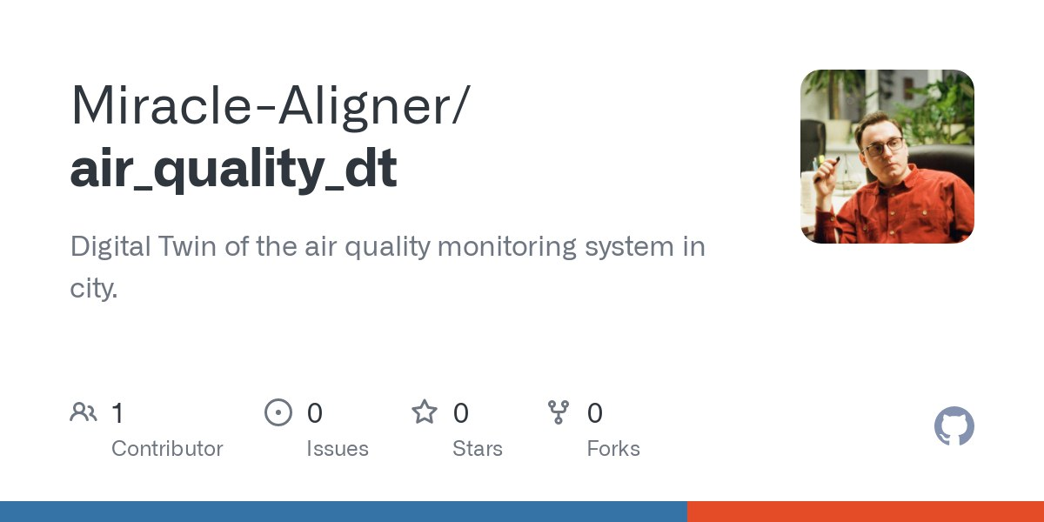
Результат роботи
запропоноване рішення
Результат роботи, документація, відеопрезентація і всі супутні матеріали знаходяться за посиланням.

Slide 15
Демо

Slide 16

Відео 1. Демонстрація реалізації Цифрового Двійника у Azure Digital Twins 3D Scenes

Slide 17
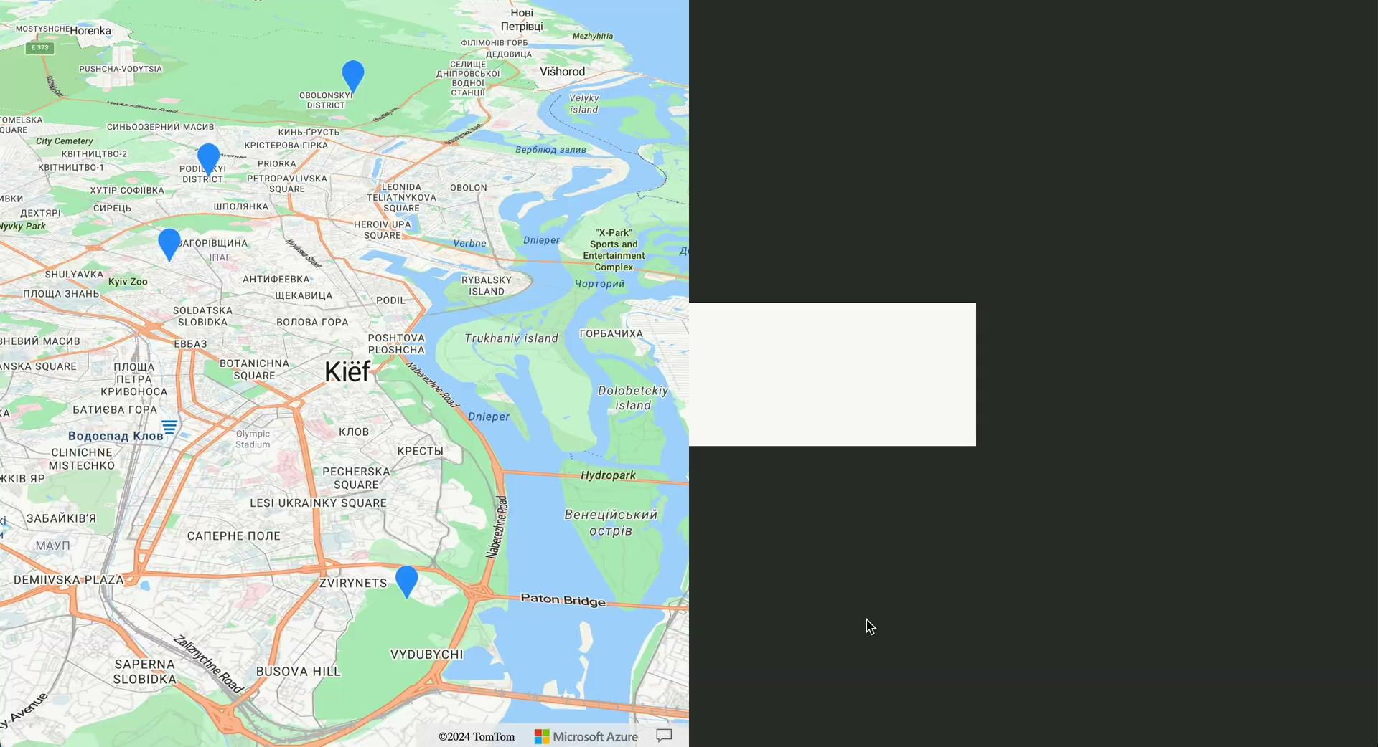
Відео 2. Демонстрація модулю аналітики

Slide 18
Дякую за увагу

